Slide 1
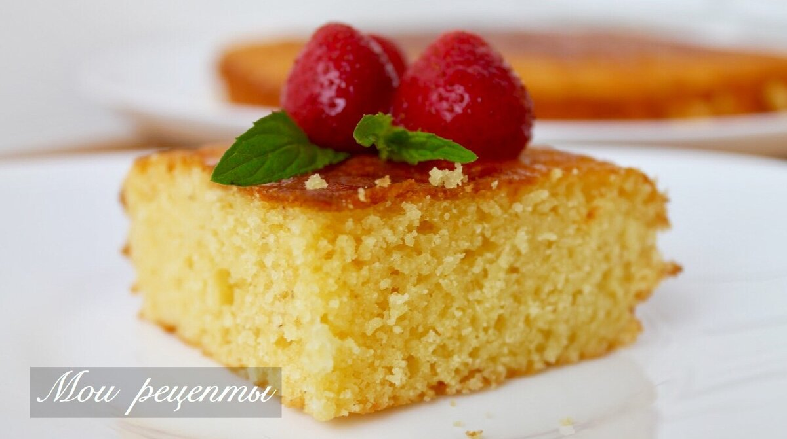

Slide 2
Самый простой манник на кефире

Slide 3
Рецепт:
Кефир 1 стакан (230мл)
Сахар 1 стакан (200г)
Мука 1 стакан (130г)
Манная крупа 1 стакан (160г)
Яйца 2 шт
Ванильный сахар 8г
Разрыхлитель 10г
Сливочное масло 50г
Соль щепотка

Slide 4
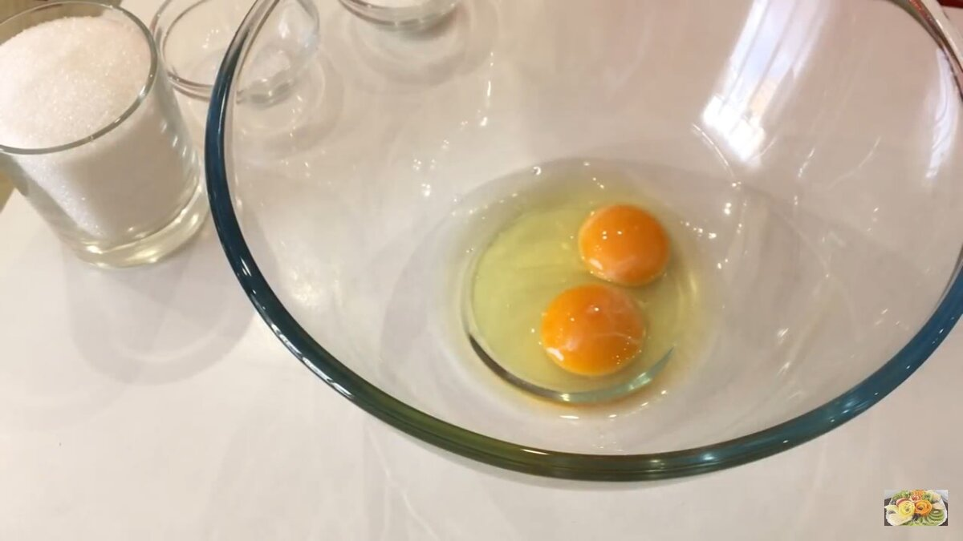
В миске соединяем яйца, сахар, ванильный сахар и щепотку соли.

Slide 5
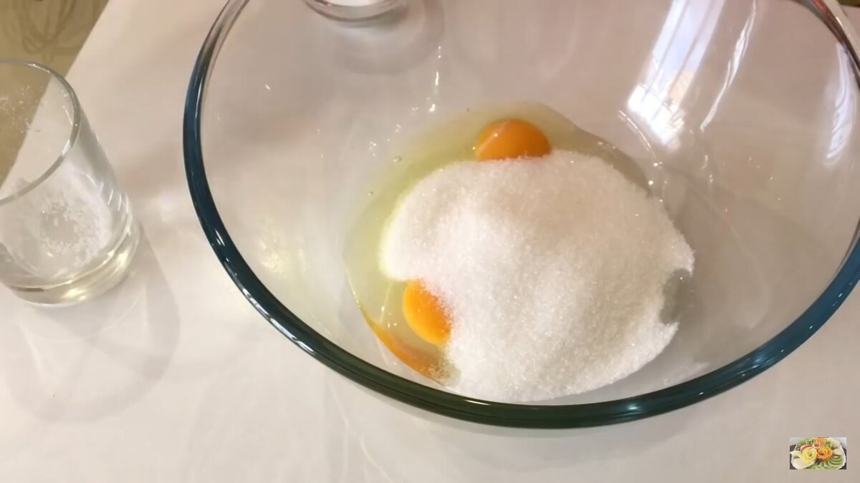

Slide 6
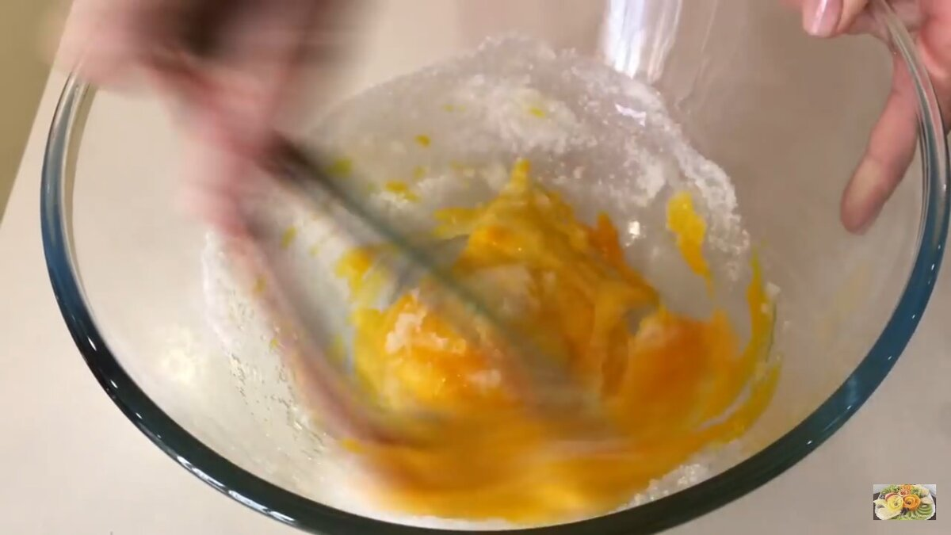
Взбиваем венчиком до однородности.

Slide 7
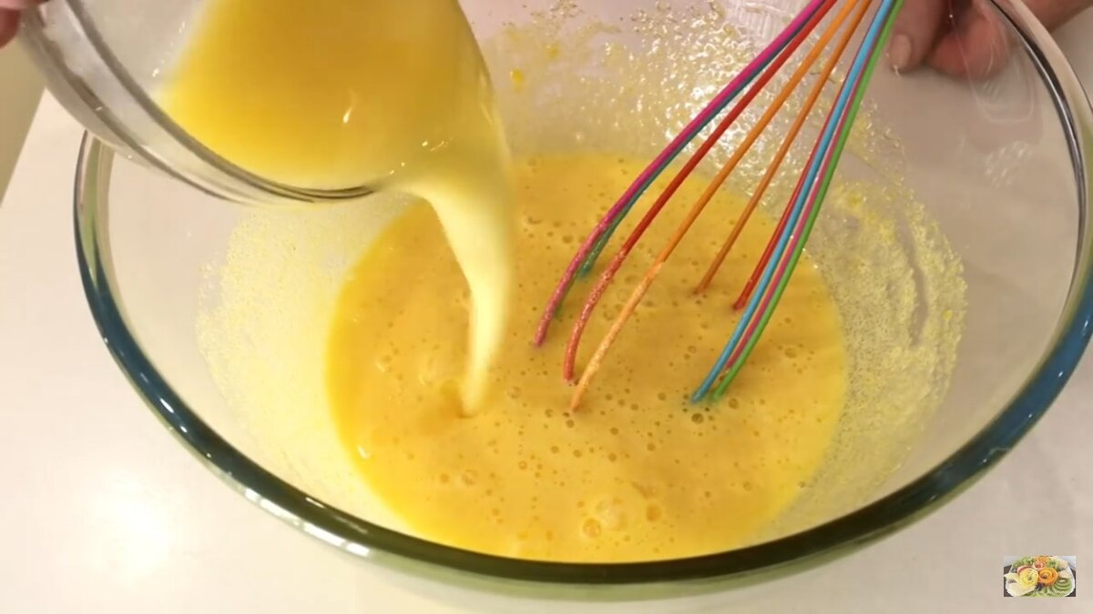
Добавляем растопленное сливочное масло.

Slide 8
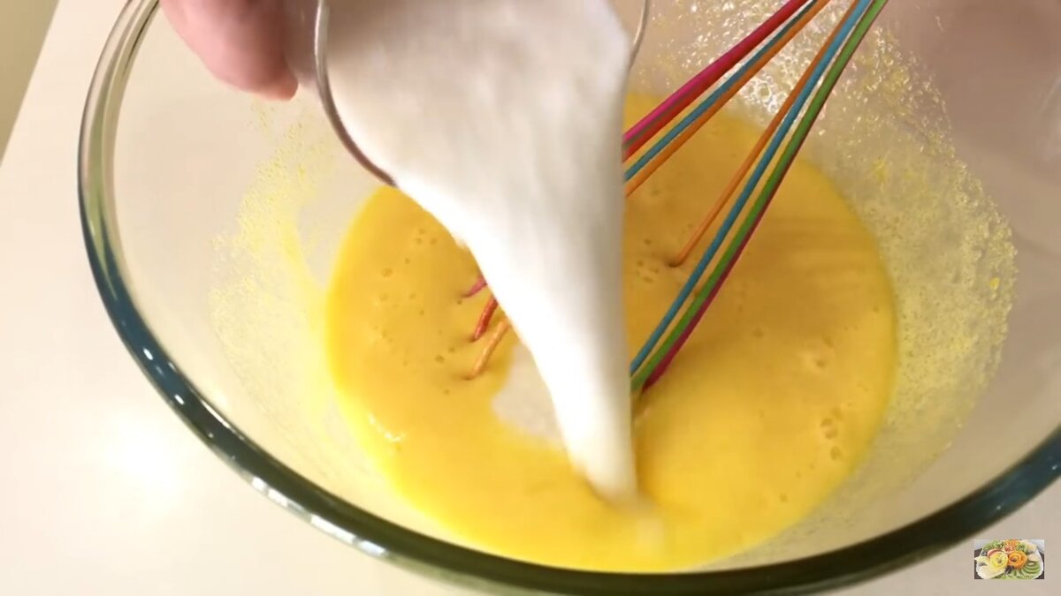
Добавляем кефир комнатной температуры.

Slide 9
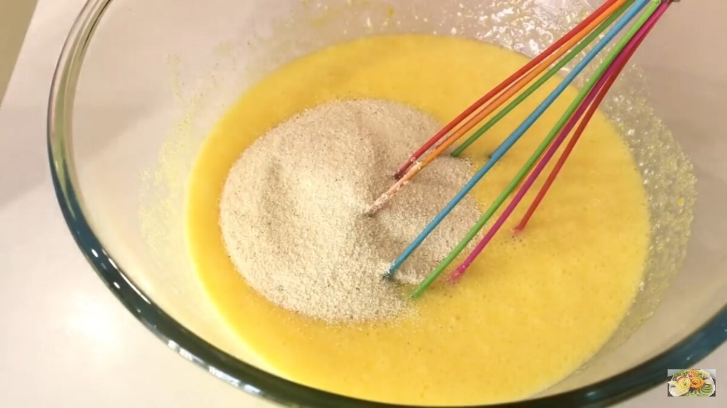
Затем манную крупу и все хорошо перемешиваем.

Slide 10
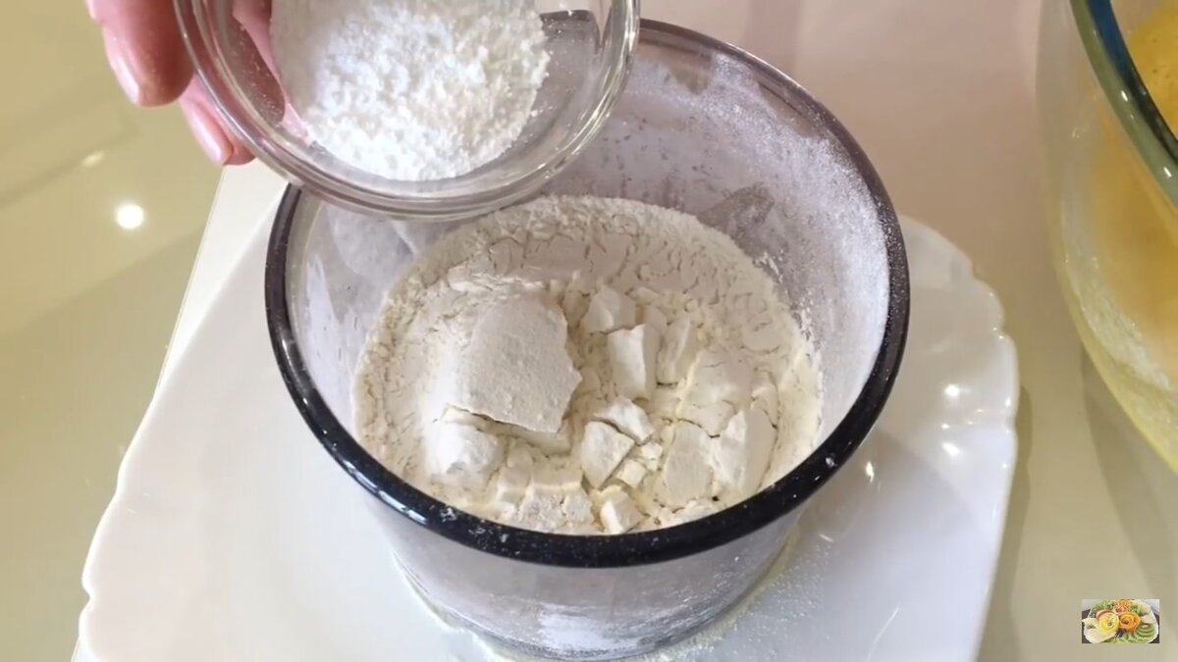
Разрыхлитель соединяем с мукой.

Slide 11
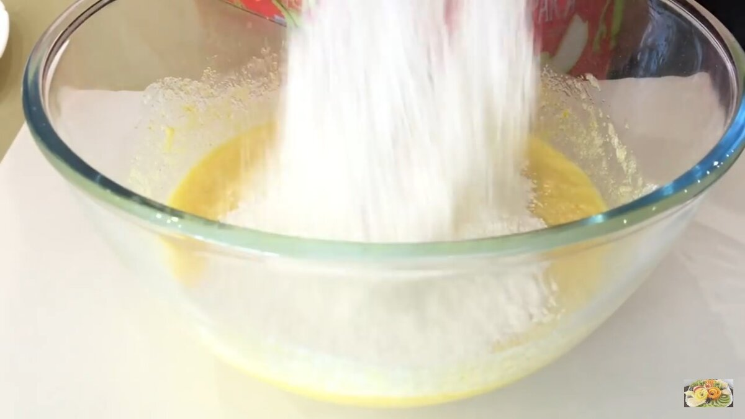
Просеиваем через сито в жидкую смесь.

Slide 12
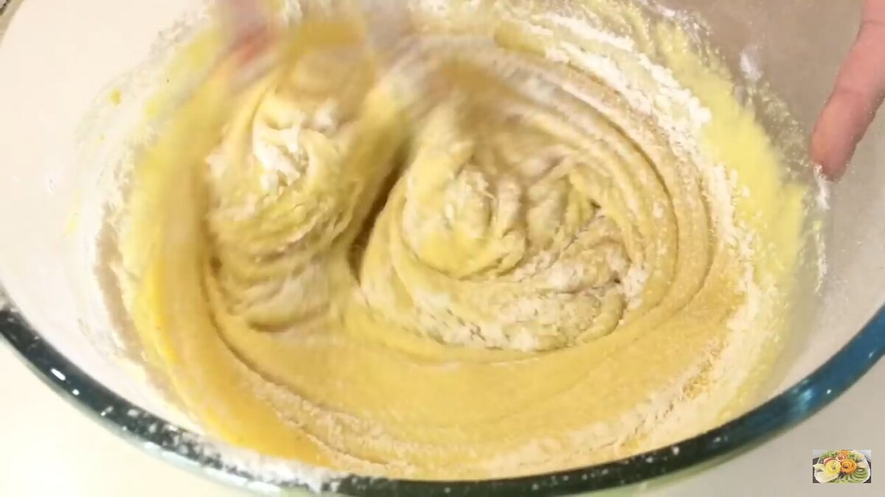
Получившееся тесто хорошо перемешаем.

Slide 13
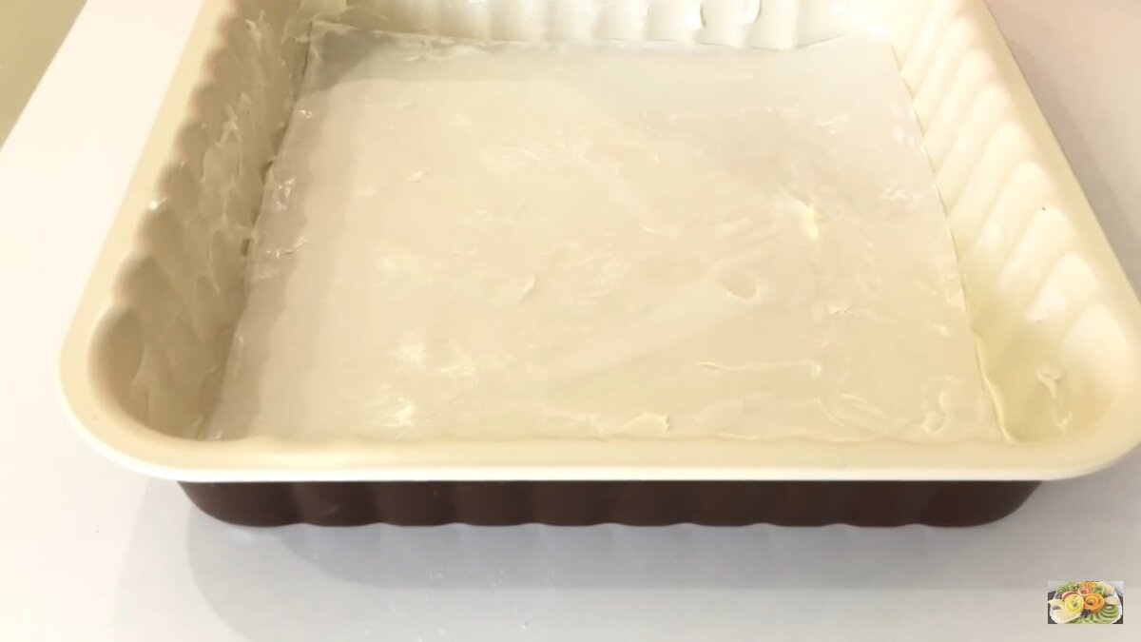
Форму для выпечки застилаем пергаментной бумагой и смазываем сливочным маслом.

Slide 14
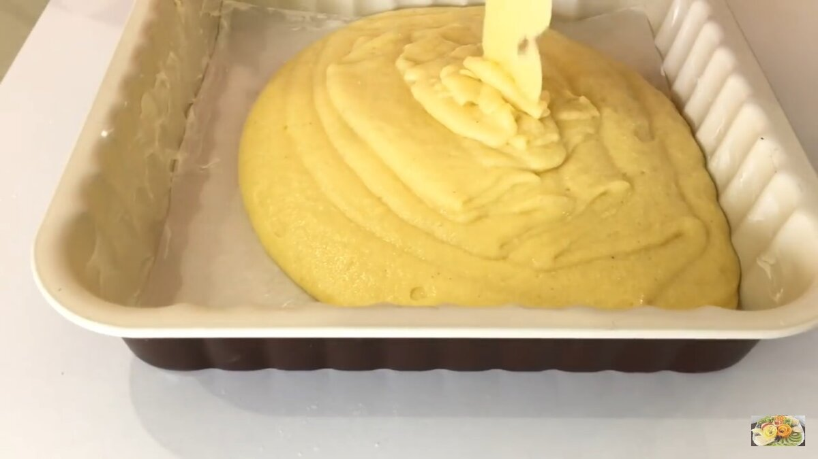
Выливаем тесто и разравниваем по форме.

Slide 15
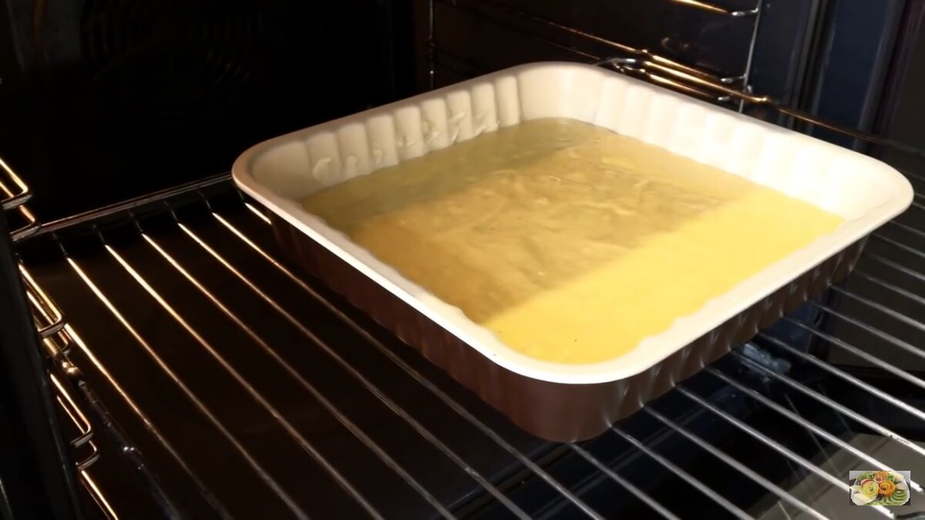
Отправляем манник выпекаться в духовку при температуре 180 градусов.

Slide 16
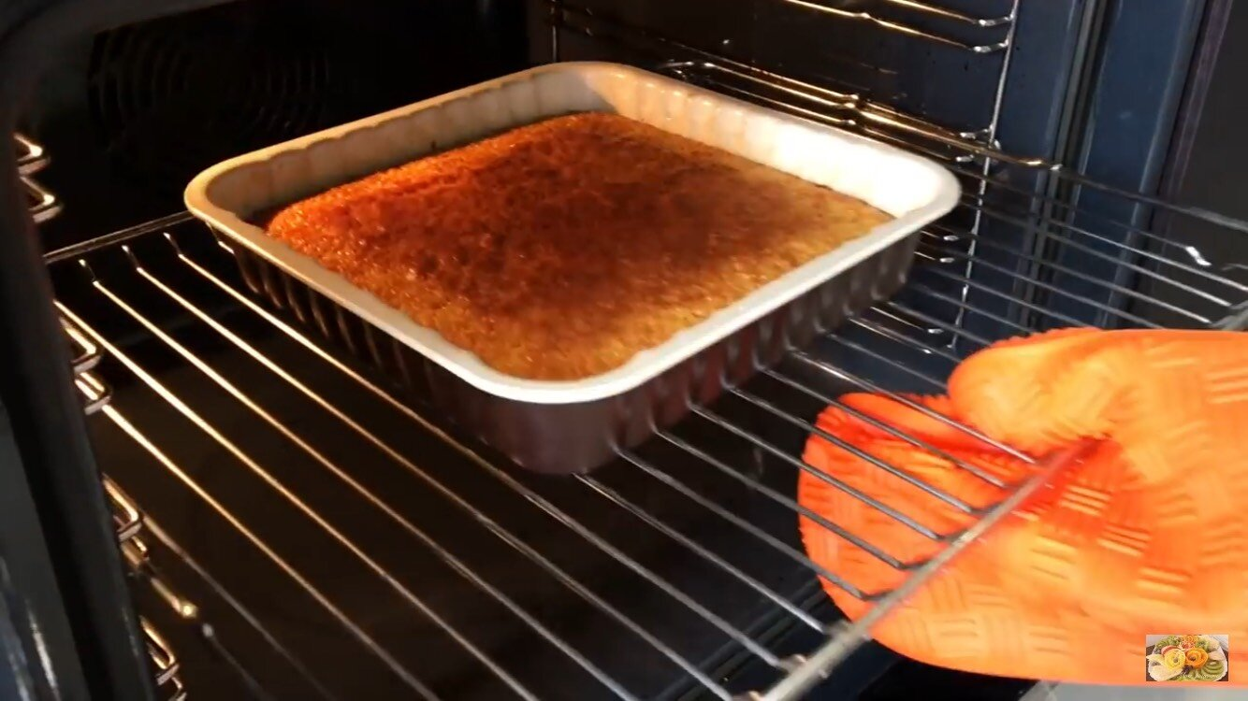
Выпекаем 40 минут.

Slide 17
